Slide 1
«Применение теоремы о сумме углов треугольника и свойства внешнего угла при решении задач.»
Выполнила учитель математики МБОУ «Западнодвинская СОШ№1»

Slide 2
«Было бы легче остановить солнце, легче было бы сдвинуть Землю, чем уменьшить сумму углов в треугольнике, свести параллели к схождению и раздвинуть перпендикуляры к прямой на расхождение.»
Коган

Slide 3
Тема урока:
«Применение теоремы о сумме углов треугольника и свойства внешнего угла при решении задач.»

Slide 4
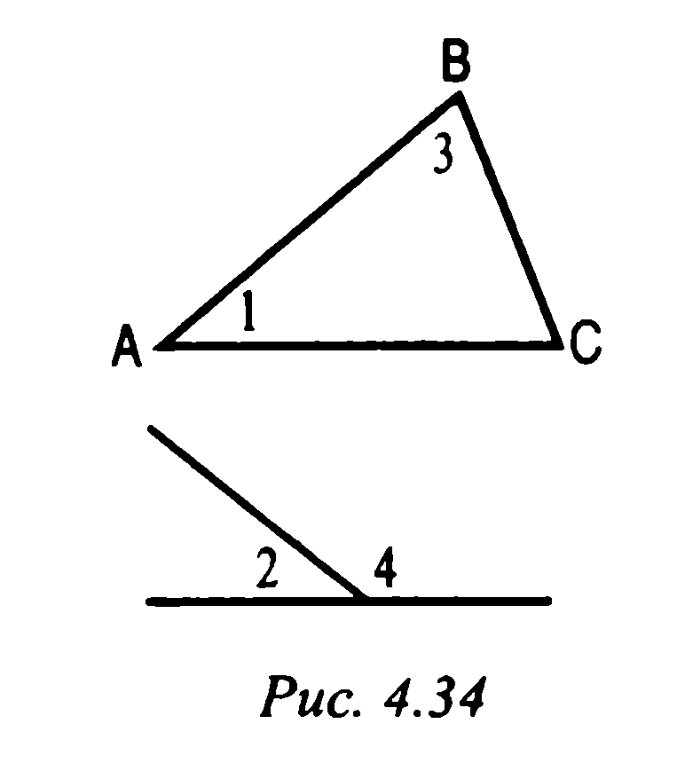
Решите устно.
Дайте ответ, указав теорему, признак или свойство, которое использовали.

Slide 5
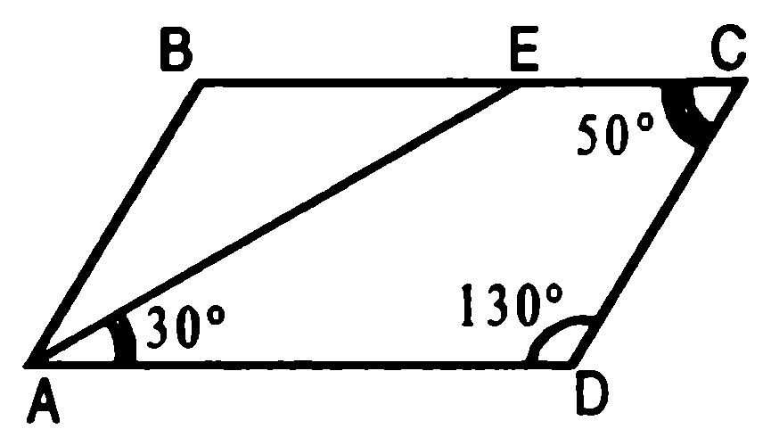
Прочитайте рисунок.
Задача №2
И угол АЕС

Slide 6


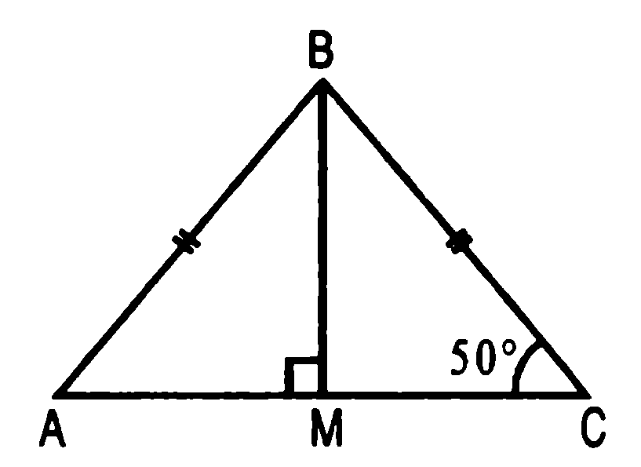
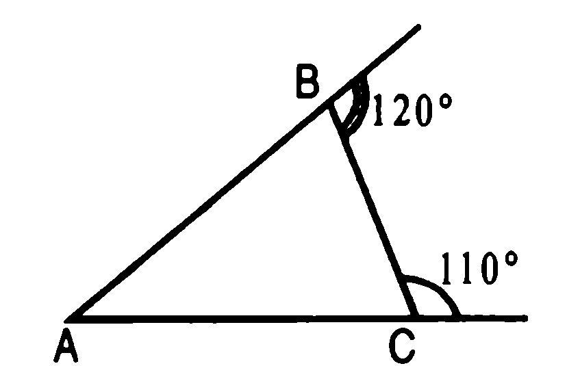
Задачи №3 и №4
Прочитайте условие по рисунку и решите задачи.
Чем является ВМ?

Slide 7
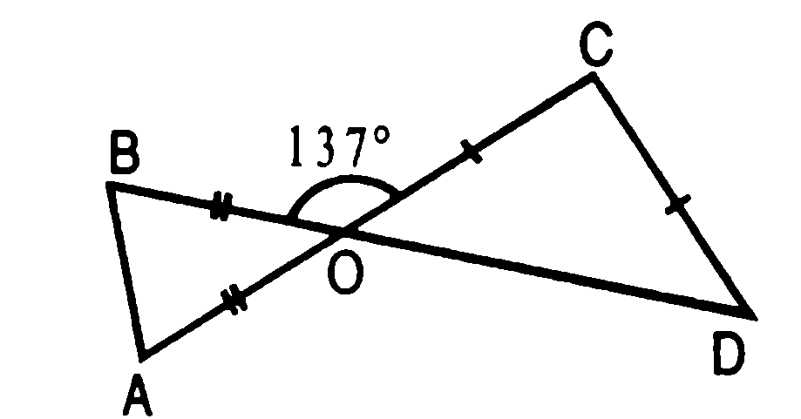
Работа в парах. №1 - задача для всех.
Прочитайте по рисунку условие, в тетрадях запишите только решение.
1)∠ВОА =180°-137°=43° при вершине .
∆ВОА равнобедренный ∠В=∠А=(180°-43°):2=68°30ʼ
∠СОД=43° смежный ∠ВОС или вертикальный ∠ВОА.
2) ∆СОД равнобедренный ∠СОД=∠СДО= 43°, ∠С = 180°-43·2=94°
Ответ: ∆АОВ (43°, 68°30ʼ,68°30ʼ), ∆СОД(43°,43°,94°)

Slide 8
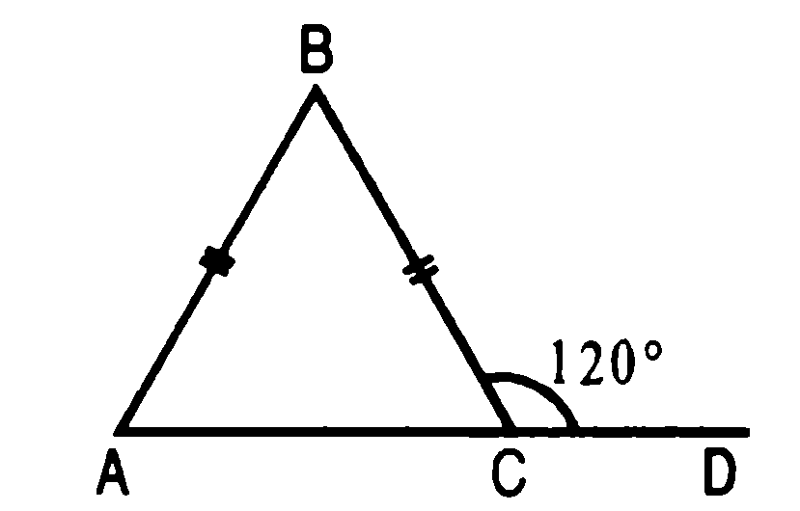
№2 «А» Для тех, кто испытывал затруднение при решении №1
Подсказки:
Дано:АВ=ВС=5 см, ∠ВСД=120°.
Найти: АС
1) Найдите ∠ВСА
2) ∆АВС равнобедренный. Укажите равные углы.
3) ∠А = ∠?
4) ∠В=
5) ∠А … ∠В … ∠С Определите вид треугольника.
6) АС=
Ответ: АС= ? см

Slide 9
№2 «А» Для тех, кто испытывал затруднение при решении №1
Подсказки:
Дано:АВ=ВС=5 см, ∠ВСД=120°.
Найти: АС
1) ∠ВСА= 180°-120°=60°
2) ∆АВС равнобедренный. Укажите равные углы.
3) ∠А = ∠ВСА =60°
4) ∠В=(180°-120°)=60°
5) ∠А =∠В=∠С Определите вид треугольника. ∆АВС – равносторонний.
6) АС=АВ=ВС=5 см.
Ответ: АС= 5 см.

Slide 10
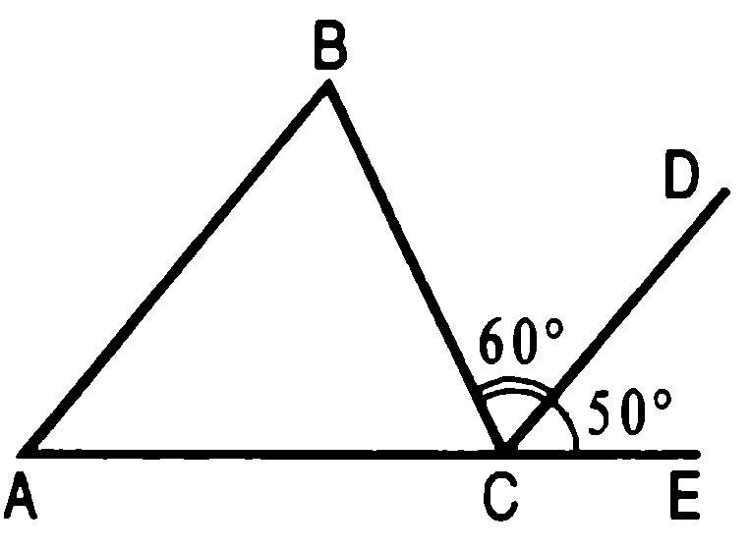
№2 «В»
Найдите углы несколькими способами.
Дано: АВ‖СД
Найти: ∠А, ∠В, ∠С
Решение.
1) ∠ВСД +∠ДСЕ =60°+50°=110°
∠АСВ=180°- 110°=70°
2) АВ‖СД ∠АВС=∠ВСД накрест лежащие при секущей ВС. ∠АВС = 60°
3) ∠А = 180-(60° + 70°)=50°
Ответ: ∠А=50°; ∠С=70°; ∠В=60°

Slide 11
В треугольнике АВС проведены биссектрисы АМ и ВN, пересекающиеся в точке К, причём ∠АКN=58°. Найдите ∠ АСВ. Обозначьте ∠КАВ =∠1,
∠NВА =∠2
C
Цепочка: ∠С→∆АВС→∠А +∠В→∠1 +∠2
Решение: ∠NКА – внешний угол ∆АКВ
∠NКА=∠1+∠2=58°
∠А=2·∠1, ∠В=2·∠2,
∠А +∠В= 2·∠1+2·∠2=2(∠1+∠2)=2·58°=116°
∠С=180°-116°=64°
Ответ: ∠С=64°
°
N
М
К
58
1
2
А
В

Slide 12
№ 297
Кто будет внимательнее, быстрее и правильно решит задачу, тому присваивается звание «Самого лучшего на уроке»
Д
В
А
С
Н

Slide 13
Спасибо за урок!

Slide 14
Домашнее задание: №296, «А» на листочках.

